Slide 1

Платформа Java: введение

Slide 2
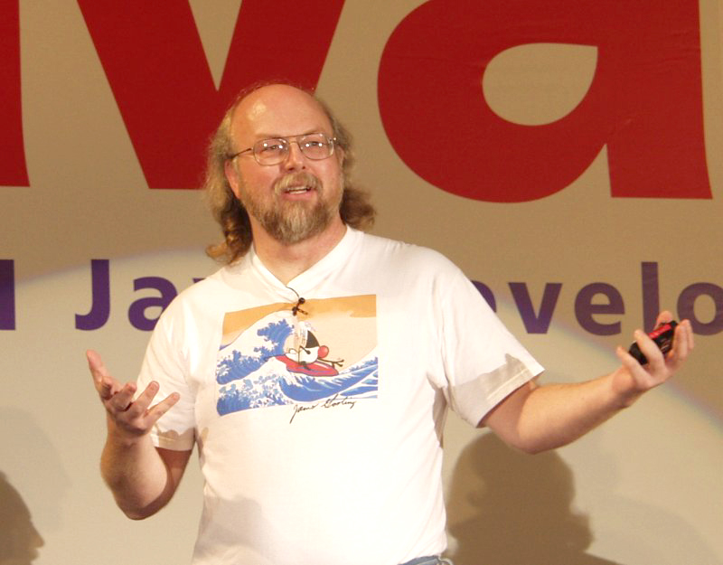
Программа
Краткая история
Платформа Java.
Язык Java.
С чего начать?

Slide 3
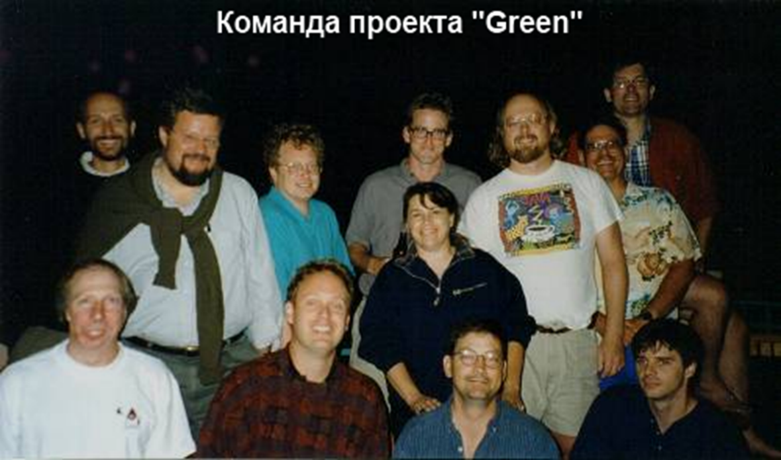
История развития
1991 года команда компании «Sun»- среди них были Патрик Нотон, Билл Джой, Джеймс Гослинг- во всю работают над так называемым проектом «Green», цель которого создать аппаратную часть- компьютер и программное обеспечение для этого компьютера для повседневного пользования простыми людьми.

Slide 4

В начале был С++
Чтобы не связывать разработку с конкретной платформой, Гослинг начал с расширения компилятора С++. Со временем, однако, он понял, что один С++, как его ни расширяй, не сможет удовлетворить все потребности. Поэтому в середине 1991 года был задуман язык Oak.
Oak («Дуб») разрабатывался для программирования бытовых электронных устройств.
Впоследствии он был переименован в Java и стал использоваться для написания клиентских приложений и серверного программного обеспечения

Slide 5
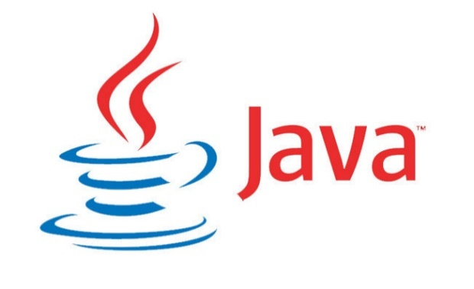
История развития – название языка
Язык назван в честь марки
кофе Java, поэтому на
официальной эмблеме
Языка изображена чашка с
парящим кофе. Существует и другая версия происхождения названия языка, связанная с аллюзией на кофе-машину, как пример бытового устройства, для программирования которого изначально создавался язык.
23 мая 1995 г. - Компания Sun официально представляет Java и HotJava на выставке SunWorld'95.

Slide 6

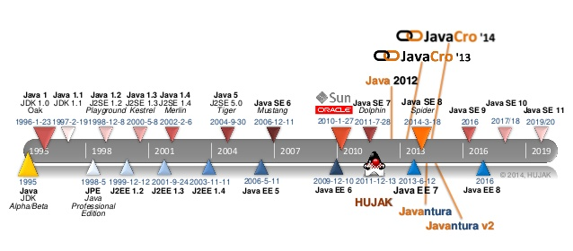
История версий

Slide 7

Платформа Java SE
Почему платформа?
Варианты исполнения:
  Java SE
  Java EE
  Java ME
Операционные системы:
  Windows
  Linux
  Solaris
  MacOS
  и др.

Slide 8
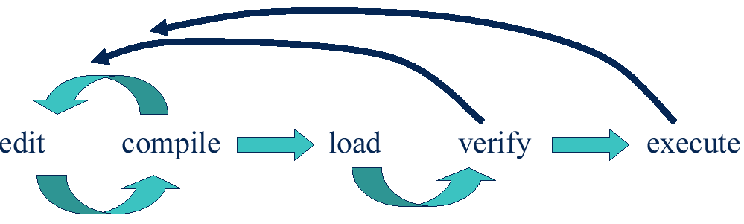
Разработка Java программы
Что значит, что Java – интерпретируемый язык?
Notes:
При создании Java программы используется компилятор (javac). Для запуска используется интерпретатор байт-кода (java).
Перед началом исполнения программы на Java виртуальная машина загружает класс (хранящийся в виде байт-кода), проверяет его на корректность и начинает исполнять инструкции, хранящиеся в виде кодов в загруженном класс-файле.

Slide 9

Язык Java
Простой
Объектно-ориентированный
Распределенный
Интерпретируемый
Надежный
Безопасный
Архитектурно-нейтральный
Переносимый
Многопоточный
Notes:
Приложения на Java могут быть производительнее чем аналогичные С++ приложения в ряде случаев.
См.
http://kano.net/javabench/data
http://en.wikipedia.org/wiki/Comparison_of_Java_and_C%2B%2B
http://www.javaworld.com/jw-02-1998/jw-02-jperf.html
http://www.idiom.com/~zilla/Computer/javaCbenchmark.html
Отсутствие адресной арифметики упрощает оптимизацию.
Оптимальное распределение памяти.
Можно выигрывать время на часто используемых методах.

Slide 10
Платформа Java
Средства разработки существуют для большинства аппаратных платформ.
Виртуальная машина Java (Java Virtual Machine, JVM) гарантирует единообразие интерфейса с операционной системой.
Переносимость: «Write once, run everywhere».
Поставляется с богатой библиотекой классов JDK (Java Development Kit).
JRE (Java Runtime Environment) – среда, позволяющая запустить программу, написанную на языке Java.

Slide 11
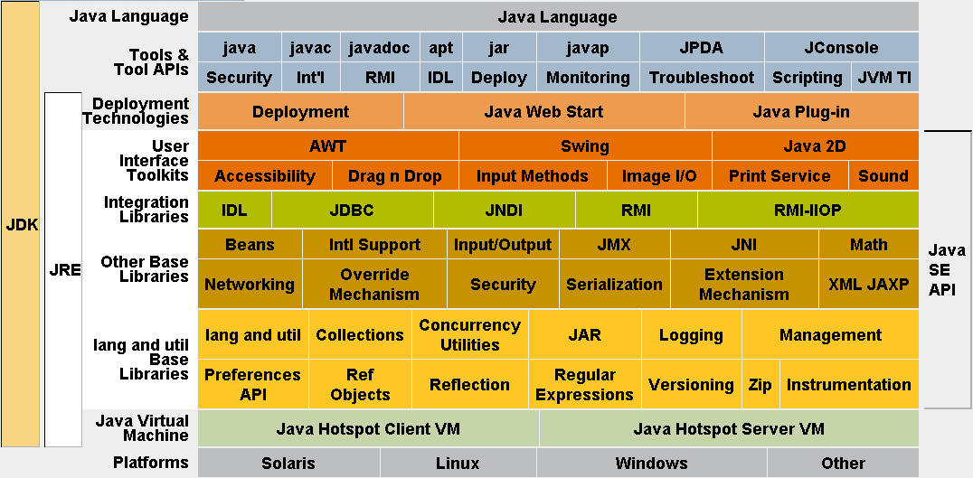
Общий вид платформы Java SE

Slide 12
Отличия от С++
Перегрузка операторов
Множественное наследование
Автоматическое согласование типов
Адресная арифметика
Деструкторы
…
Google: “java c++ differences”

Slide 13
Переносимый код Java
Программы распространяются в виде класс-файлов или jar-пакетов.
Класс-файл содержит промежуточный код (байт-код).
Байт-код – это набор данных и последовательность инструкций для виртуальной машины Java.
Класс-файлы выполняются виртуальной машиной (JVM).
Структура класс-файлов может меняться параллельно с изменениями в JVM.

Slide 14
Инструментарий
В состав JDK входит набор утилит для создания Java приложений.
javac
Компилятор языка Java. Преобразует исходный код в промежуточный байт-код.
java
Интерпретатор байт-кода. Запускает класс на выполнение.
javadoc
Утилита формирования стандартной документации JavaDoc.
javah
утилита создания заголовочные файлов для интеграции.
jar
Утилита для создания дистрибутивов Java программ.
javap
Дизассемблер

Slide 15
Среда разработки
Среда разработки предлагает редактор, компилятор и набор вспомогательных программ, упрощающих разработку ПО.
Eclipse http://www.eclipse.org/
NetBeans http://www.netbeans.org/
IntelliJ Idea http://www.jetbrains.com/
JBuilder, CodeGear http://www.borland.com/

Slide 16
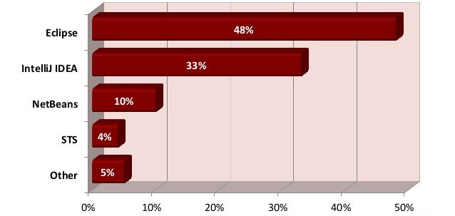
Популярность IDE (2014 год)
Notes:
https://zeroturnaround.com/rebellabs/top-java-ide-keyboard-shortcuts-for-eclipse-intellij-idea-netbeans/

Slide 17
Создание и запуск приложения (cont.)
В текстовом редакторе создать файл с исходным кодом программы на языке Java: Hello.java
public class Hello {
public static void main(String args[]){
System.out.println("Hello");
}
}
Скомпилировать исходный код в промежуточный код командой
  javac Hello.java
В результате получится файл Hello.class
Запустить приложение командой
  java Hello

Slide 18
Создание и запуск приложения (cont.)
Если запускаемый класс принадлежит именованному пакету (пространство имен, которому принадлежит класс, package), например,
то...
package testpackage;
public class Hello {
public static void main(String args[]){
System.out.println("Hello");
}
}

Slide 19
Создание и запуск приложения (cont.)
...то скомпилированный класс необходимо поместить в папку, имя которой совпадает с именем указанного в классе пакета (если пакеты вложены друг в друга, то в несколько вложенных каталогов).
Запуск программы командой:
  java testpackage.Hello

Slide 20
Параметры компиляции
Параметры компиляции можно изменять при помощи ключей компилятора javac:
-cp –classpath
указать путь, по которому можно найти классы, необходимые для компиляции (переменная CLASSPATH)
-bootclasspath
указать путь, по которому можно найти классы, необходимые для запуска JVM
-source
указать версию исходного кода
-target
указать версию JVM, для которой создается класс-файл
-version
вывести версию компилятора
-help
перечень разрешенных опций компилятора
-J
свойство, передаваемое в JVM. Виртуальная машина может изменять свое поведение в зависимости от переданных параметров.
-X
дополнительные опции

Slide 21
Исполняемые пакеты
Классы можно объединять в jar-пакеты.
Запуск программы из такого пакета происходит быстрее.
Пакет может содержать ресурсы для приложения.
Создание архива утилитой jar:
  jar cf Hello.jar Hello.class Hello.java
Запуск приложения, запакованного в jar файл:
java –jar Hello.jar

Slide 22

Правда ли что…
Формат class-файла неизменен?
Программа на языке Java будет работать на всех машинах, снабженных JDK?
С помощью JRE невозможно написать и запустить программу на Java?
Утилита jar использует тот же алгоритм компрессии что и zip?
Программа на Java сначала компилируется, а потом интерпретируется?

Slide 23
С чего начать?
Домашняя страница Java:
  http://www.oracle.com/technetwork/java/
Java JDK:
  http://www.oracle.com/technetwork/java/javase/downloads
Java Tutorial:
  http://docs.oracle.com/javase/tutorial
Java Rush:
  http://javarush.ru/
Java for C# Programmers
  http://kynosarges.org/JavaCSharp.html

